Slide 1
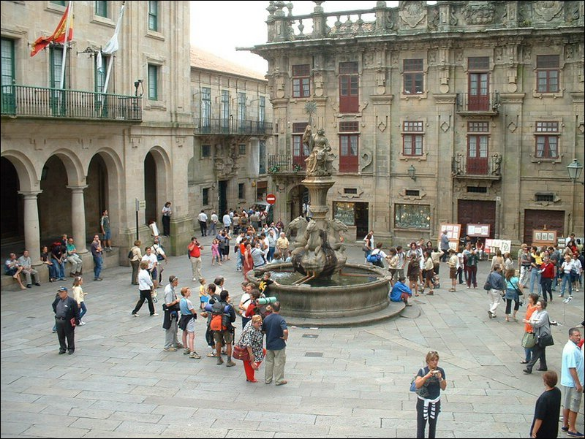
? ? ? ? ?

Slide 2
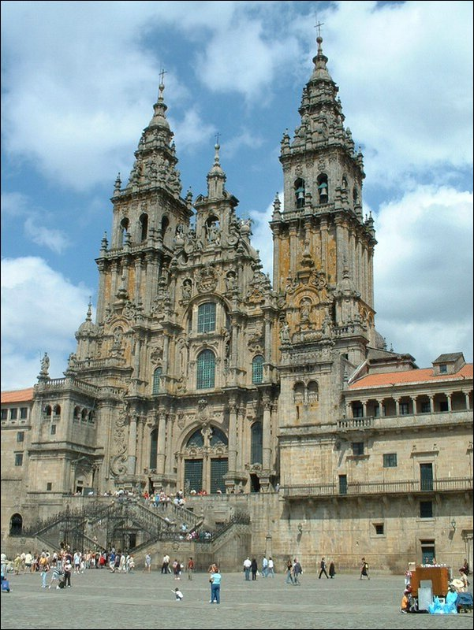

Slide 3
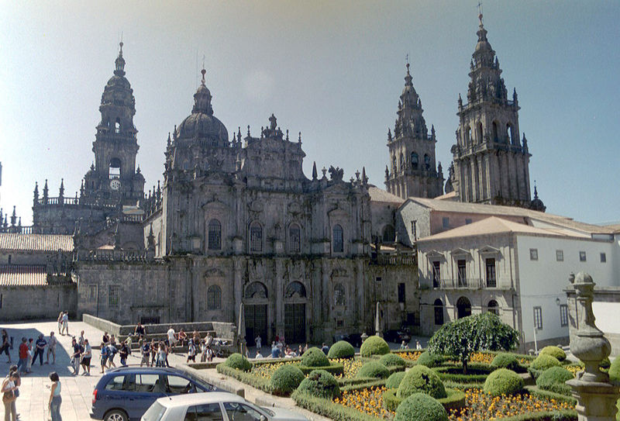
SANTIAGO DE COMPOSTELA

Slide 4
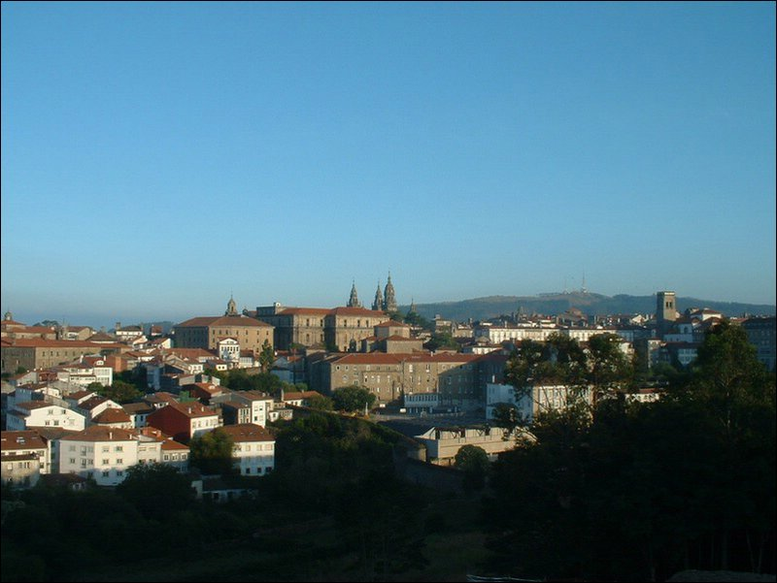

Slide 5
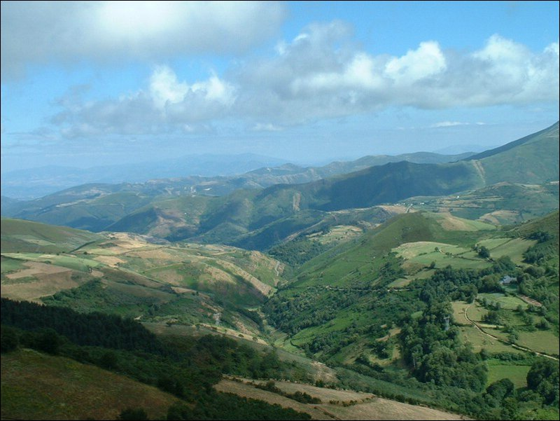

Slide 6
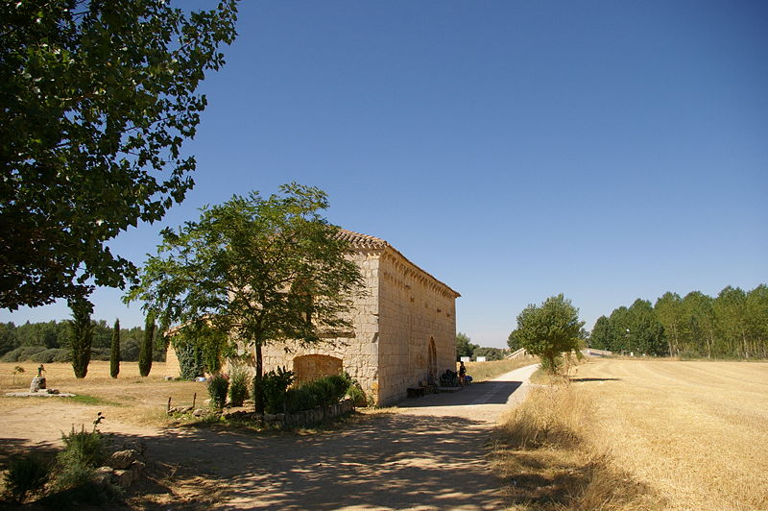
un refugio

Slide 7
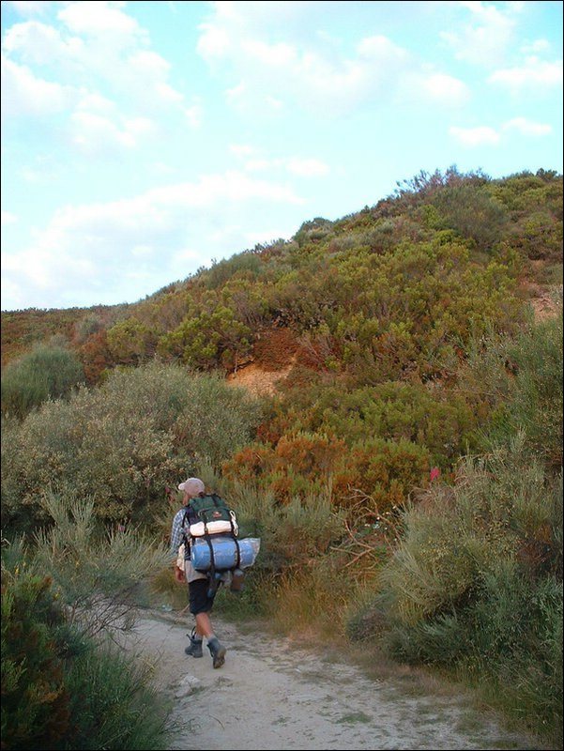

Slide 8
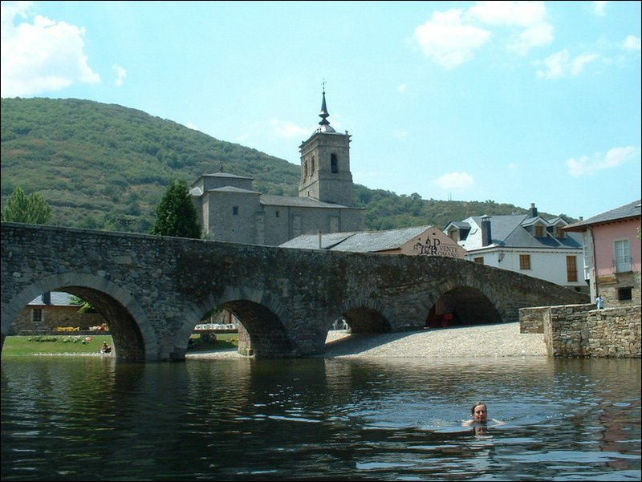
ponferrada

Slide 9
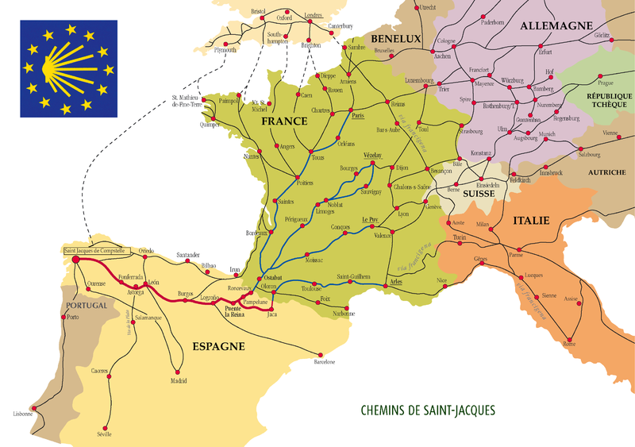

Slide 10
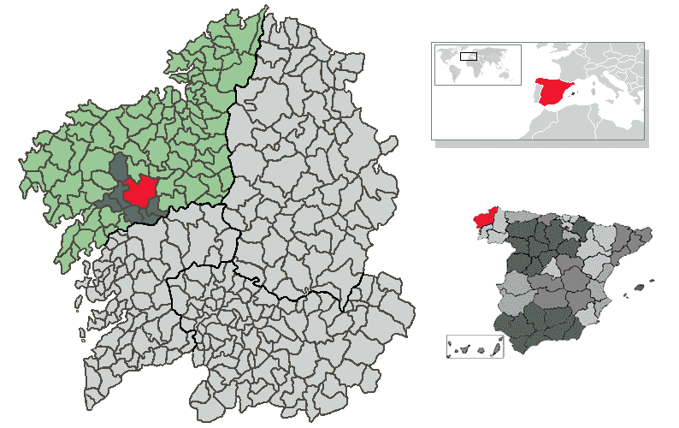

Slide 11
Escudo de compostela

Slide 12
compostela
Es la sede del gobierno autónomo gallego (Junta de Galicia) desde su nombramiento como capital. Destaca también por ser un importante núcleo de peregrinación cristiana, tras Jerusalén y Roma, debido a la creencia de que allí se dio sepultura al Apóstol Santiago el Mayor. De especial importancia artística es su Catedral dedicada precisamente al Apóstol Santiago el Mayor. Es también relevante su Universidad, de más de 500 años de historia, la cual concede a la ciudad un agradable ambiente estudiantil, con 30.000 alumnos matriculados cada curso.

Slide 13
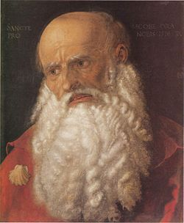
Jakobus = Santiago

Slide 14
La leyenda de santiago
Libro página 183 !!!!!

Slide 15
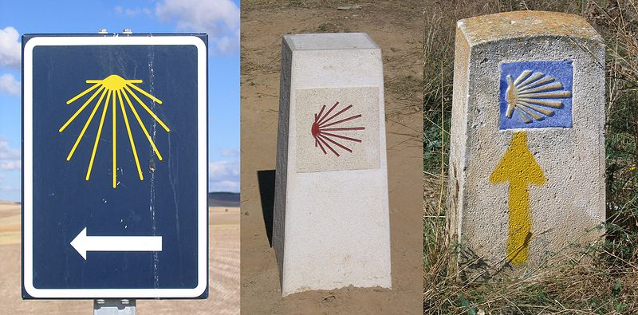
Indicaciones del camino

Slide 16
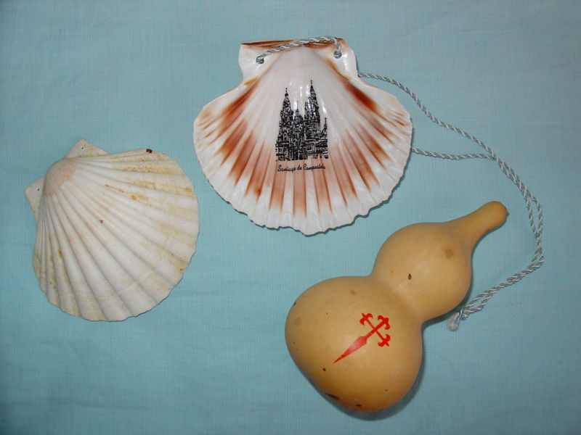
La vieira = la concha que se encuentra en la costa en Galicia

Slide 17
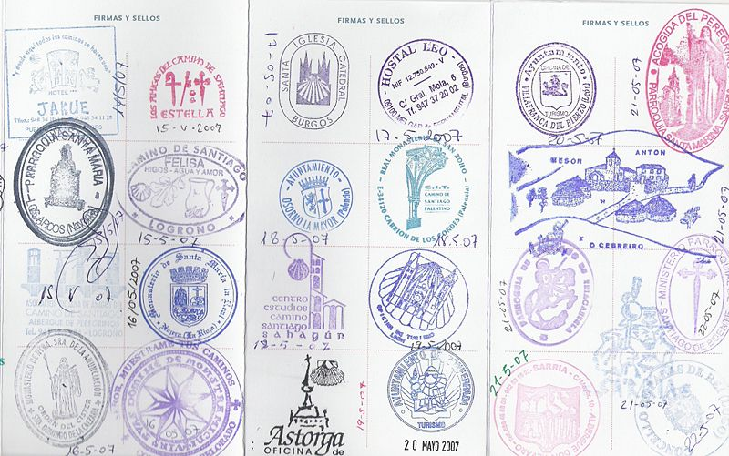
En “la credencial”: los sellos (iglesias, albergues con sus propios sellos)

Slide 18
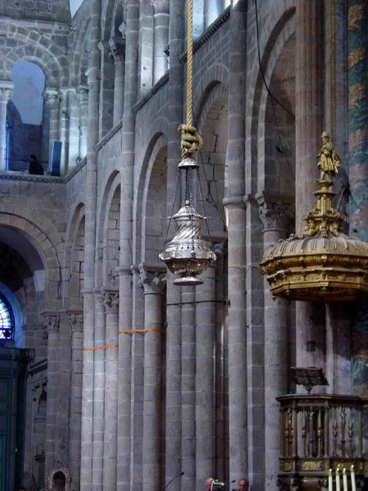
Botafumeiro = wierookvat (grootste van de wereld)

Slide 19
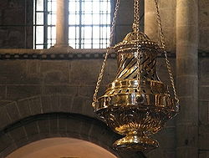
Es un incensario enorme:pesa 50 kilos y mide 1,50m de altura

Slide 20
Filmfragment BOTAFUMEIRO
video

Slide 21
Qué llevar? A pie
El peso máximo que se tiene que llevar es el 10% de tu peso.(muy importante)
2 ó 3 mudas completas
Calcetines reforzados y sin costuras.
Visera
Abrigo.
Funda de almohada.
Una toalla pequeña o una bayeta (seca rápido, pesa poco y seca mucho).
Zapatillas cómodas para descansar los pies, o sandalias (imprescindibles además para la ducha).
Zapatillas de deporte, trekking o botas de montaña usadas bastante (AVISO: ¡¡NO estrenar calzado!!).
Jabón para la ropa.
Imperdibles para poder tender la ropa en la mochila si no se ha secado.
Saco de dormir.

Slide 22
Esterilla.
Neceser (Bolsa de aseo):
Champú / Gel.
Desodorante.
Cepillo de dientes.
Pasta de dientes.
Vaselina
Crema de protección solar
Navaja.
Botiquín.
Gasas.
Yodo (Betadine).
Esparadrapo de tela.
Jeringuilla de insulina (para pinchar y extraer el líquido de las ampollas, e inyectar Betadine).
Poncho impermeable.
Pequeña linterna, para moverte de noche en los albergues.

Slide 23
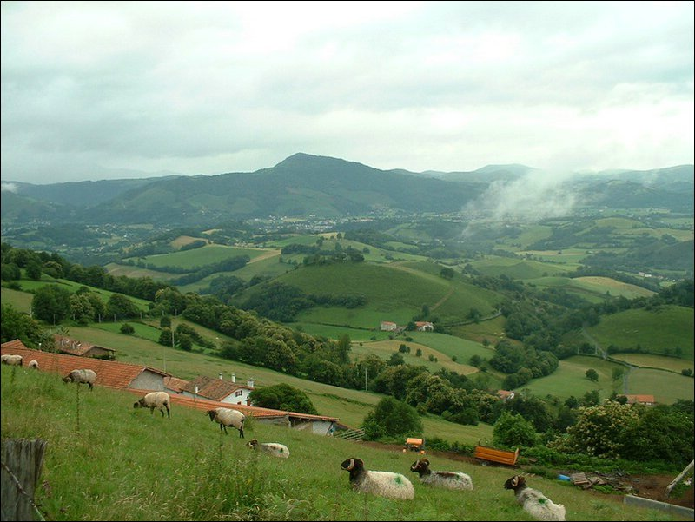
Ejercicio de comprensión oral, werkboek . 144
Imágenes: 1. de saint-jean-pied de port à roncesvalles

Slide 24
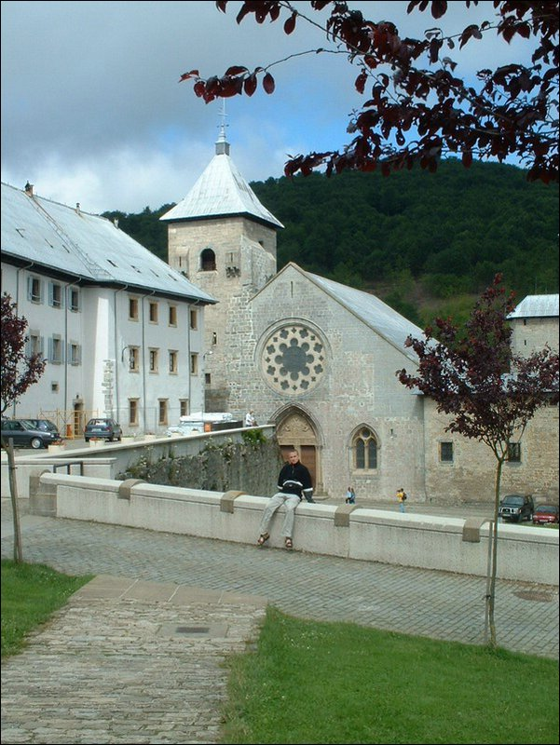
roncesvalles

Slide 25
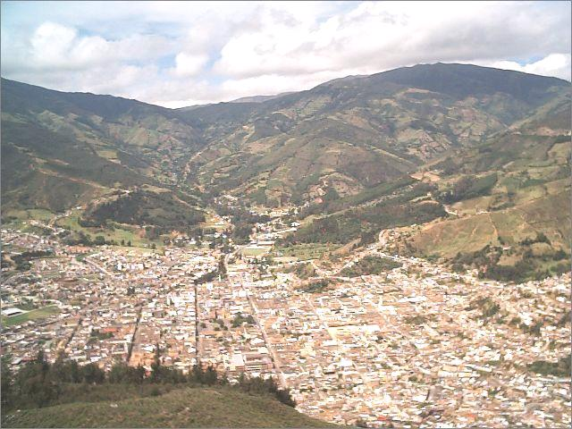
pamplona

Slide 26
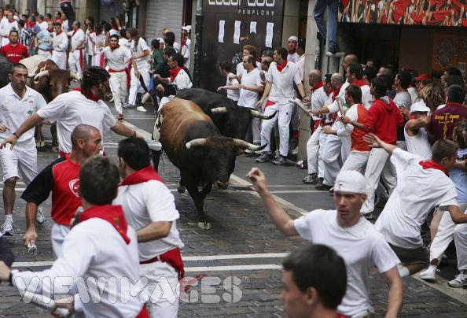
Los Sanfermines en Pamplona

Slide 27
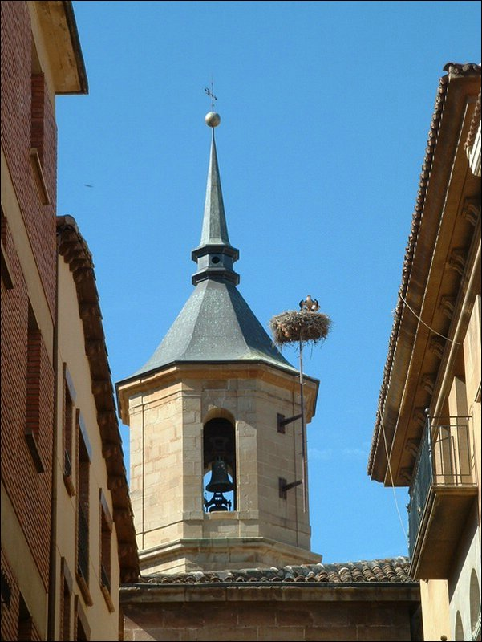
Santa domingo de la calzada

Slide 28
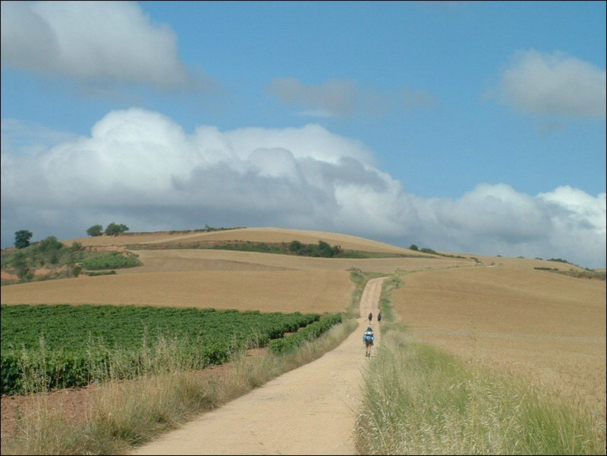
Santa domingo de la calzada

Slide 29
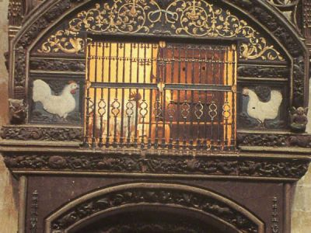
Gallo y gallina en la catedral

Slide 30
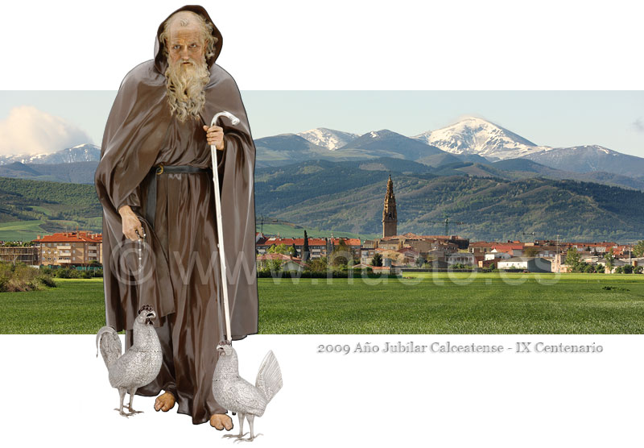

Slide 31
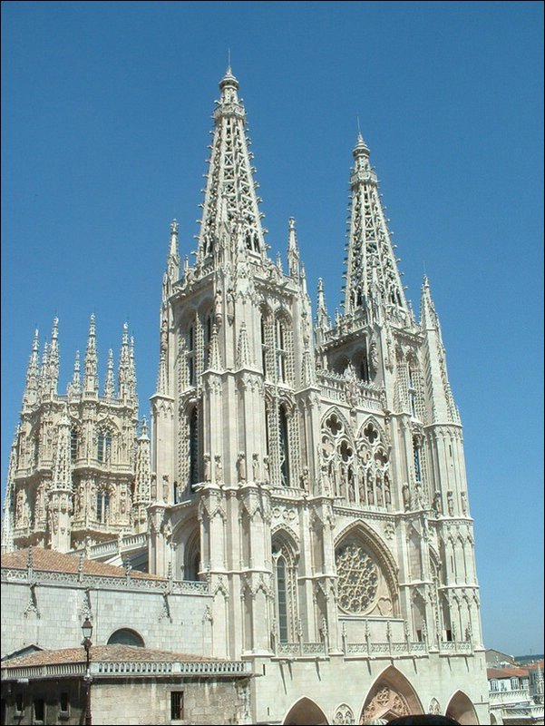
BURGOS

Slide 32
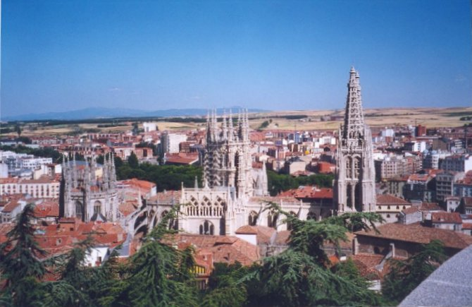
Burgos

Slide 33
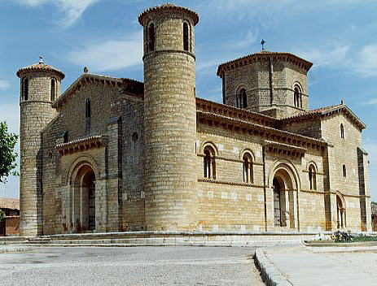
Frómista iglesia

Slide 34
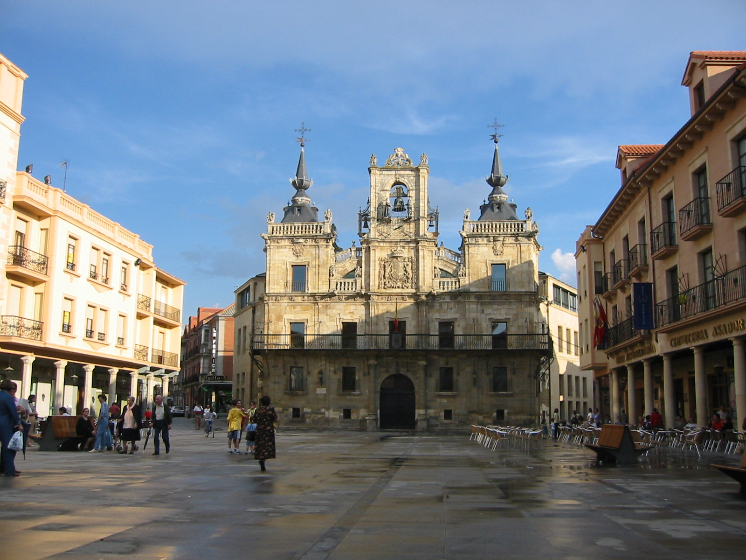
Astorga

Slide 35
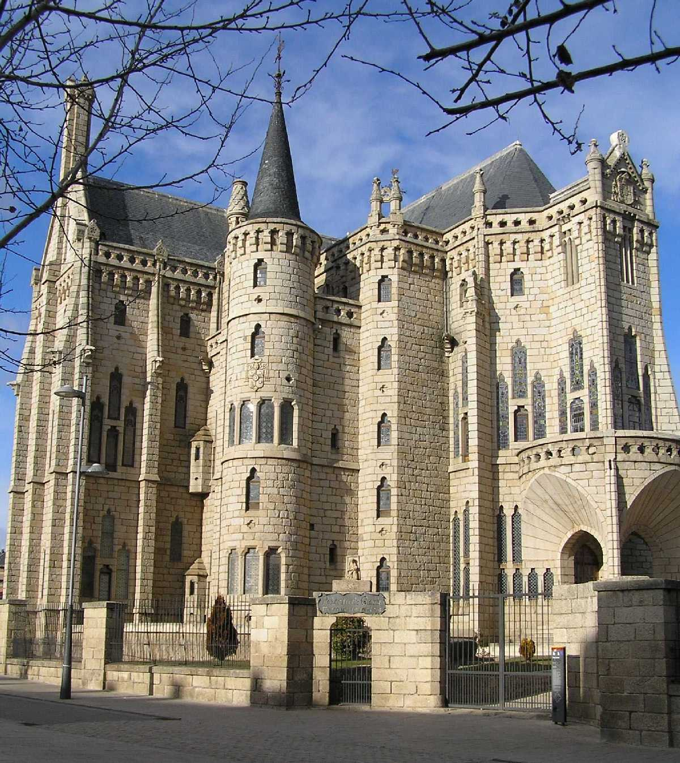
ASTORGA

Slide 36
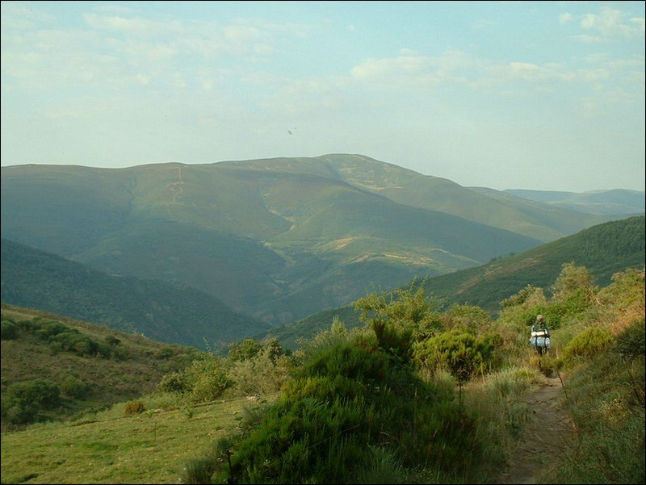
hacia Ponferrada

Slide 37
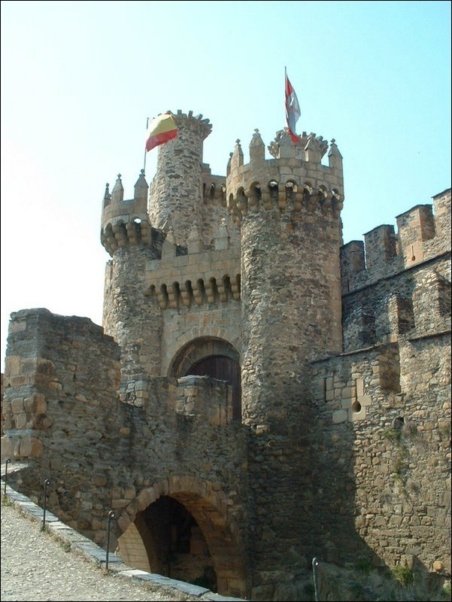
PONFERRADA

Slide 38
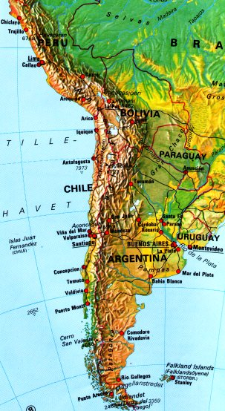
Chile p. 69 manual

